Slide 1



Slide 2
План занятия
1 Объекты
2 Наследование
3 Модули

Slide 3
Основные блоки игры
Отслеживание событий, производимых пользователем и не только им.
Изменение состояний объектов, согласно произошедшим событиям.
Отображение объектов на экране, согласно их текущим состояниям.
Эти три этапа повторяются в цикле бесчисленное количество раз, пока игра запущена.

Slide 4
Создание окна
В pygame есть функция init(), которая импортирует весь инструментарий pygame, другими словами, инициализирует все модули библиотеки.
После этого можно вывести на экран главное графическое окно игры с помощью функции set_mode() модуля display, входящего в состав библиотеки pygame

Slide 5
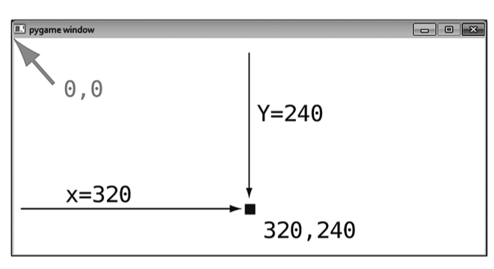

Создание окна
import pygame
pygame.init()
pygame.display.set_mode((600, 400))
Если выполнить этот код, то появится окно размером 600x400 пикселей и сразу закроется.

Slide 6
set_mode()
Функция set_mode() принимает три аргумента – размер в виде кортежа из двух целых чисел, флаги и глубину цвета. Их можно не указывать. В этом случае окно займет весь экран, цветовая глубина будет соответствовать системной. Обычно указывают только первый аргумент – размер окна.
Флаги предназначены для переключения на аппаратное ускорение, полноэкранный режим, отключения рамки окна и др. Например, команда pygame.display.set_mode((640, 560), pygame.RESIZABLE) делает окно изменяемым в размерах.

Slide 7
Pygame.locals
Выражение вида pygame.RESIZABLE
обозначает обращение к той или иной константе, определенной в модуле pygame.
Часто можно встретить код, в котором перед константами не пишется имя модуля pygame.QUIT -> QUIT
В этом случае в начале программы надо импортировать не только pygame, но и содержимое модуля locals через from … import:
import pygame
from pygame.locals import *

Slide 8
Set_mode()
Функция set_mode() возвращает объект типа Surface (поверхность). В программе может быть множество объектов данного класса, но тот, что возвращает set_mode() особенный. Его называют display surface, что можно перевести как экранная (дисплейная) поверхность. Она главная.

Slide 9
update() flip()
Все отображается на ней с помощью функции pygame.display.update() или родственной pygame.display.flip(), и именно эту поверхность мы видим на экране монитора.
update() и flip() модуля display обновляют содержимое окна игры. Это значит, что каждому пикселю заново устанавливается цвет.
Если функции update() не передавать аргументы, то будут обновляться значения всей поверхности окна. Однако можно передать более мелкую прямоугольную область или список таковых. В этом случае обновляться будут только они.

Slide 10
Создание окна

Slide 11
Основной цикл
Вернемся к нашим трем строчкам кода. Почему окно сразу закрывается? Очевидно потому, что программа заканчивается после выполнения этих выражений.
Требуется собственноручно создать бесконечный цикл, заставляющий программу зависнуть. Итак, создадим в программе бесконечный цикл

Slide 12
Закрытие окна с ошибкой
Как сделать так, чтобы программа закрывалась при клике на крестик окна, а также при нажатии Alt+F4? Pygame должен воспринимать такие действия как определенный тип событий.
import pygame
pygame.init()
pygame.display.set_mode((600, 400))
while 1:
for i in pygame.event.get():
if i.type == pygame.QUIT:
pygame.quit()

Slide 13
pygame.event.get()
Рассмотрим выражение pygame.event.get(). Модуль event библиотеки pygame содержит функцию get(), которая забирает список событий из очереди, в которую записываются все произошедшие события.
То, что возвращает get() – это список.
Забранные события удаляются из очереди, то есть второй раз они уже забираться не будут, а в очередь продолжают записываться новые события.
Цикл for просто перебирает схваченный на данный момент (в текущей итерации цикла) список событий.
Каждое событие он присваивает переменной i или любой другой. Чтобы было понятней, можно записать так:

Slide 14
Список событий
...
while 1:
# events содержит список событий
events = pygame.event.get()
for event in events:
if event.type == pygame.QUIT:
pygame.quit()

Slide 15
event.type = pygame.QUIT
В pygame событие – это объект класса Event. А если это объект, то у него есть атрибуты (свойства и методы).
В данном случае мы отслеживаем только те события, у которых значение свойства type совпадает со значением константы QUIT модуля pygame.
Это значение присваивается type тогда, когда происходят события нажатия на крестик или Alt+F4. Когда эти события происходят, то в данном случае мы хотим, чтобы выполнилась функция quit() модуля pygame, которая завершает его работу.

Slide 16
Завершение по исключению
Теперь почему возникает ошибка. Функция pygame.quit() отключает (деинициализирует) pygame, но не завершает работу программы.
Таким образом, после выполнения этой функции отключаются модули библиотеки pygame, но выхода из цикла и программы не происходит. Программа продолжает работу и переходит к следующей итерации цикла while здесь выполнить функцию get() модуля event оказывается уже невозможным.
Возникает исключение и программа завершается. По-сути программу завершает не функция pygame.quit(), а выброшенное, но необработанное, исключение.

Slide 17
sys.exit()
Данную проблему можно решить как минимум двумя способами.
Часто используют функцию exit() модуля sys.
В этом случае код выглядит примерно так
Сначала отключается pygame, потом происходит выход из программы. Такой вариант вероятно следует считать наиболее безопасным завершением.
import pygame
import sys
pygame.init()
pygame.display.set_mode((600, 400))
while 1:
for i in pygame.event.get():
if i.type == pygame.QUIT:
pygame.quit()
sys.exit()

Slide 18
play - завершение цикла
Второй вариант – не допустить следующей итерации цикла. Для этого потребуется переменная:
В этом случае завершится текущая итерация цикла, но новая уже не начнется. Если в основной ветке ниже по течению нет другого кода, программа завершит свою работу.
play = True
while play:
for i in pygame.event.get():
if i.type == pygame.QUIT:
play = False

Slide 19
Завершение по return
Нередко код основной ветки программы помещают в функцию, например, main().
Она выполняется, если файл запускается как скрипт, а не импортируется как модуль.
В этом случае для завершения программы проще использовать оператор return, который осуществляет выход из функции.
import pygame
pygame.init()
def main():
pygame.display.set_mode((600, 400))
while True:
for i in pygame.event.get():
if i.type == pygame.QUIT:
return
if __name__ == "__main__":
main()

Slide 20
Частота
Перейдем к следующему вопросу. С какой скоростью крутится цикл while?
Для обновления экрана в динамической игре часто используют 60 кадров в секунду, а в статической, типа пазла, достаточно будет 30-ти. Из этого следует, что циклу незачем работать быстрее.
Поэтому в главном цикле следует выполнять задержку.
Делают это либо вызовом функции delay() модуля time библиотеки pygame, либо создают объект часов и устанавливают ему частоту кадров.
Первый способ проще, второй – более профессиональный.

Slide 21
time.delay
import pygame
pygame.init()
pygame.display.set_mode((600, 400))
while True:
for i in pygame.event.get():
if i.type == pygame.QUIT:
exit()
pygame.time.delay(20)
Функция delay() принимает количество миллисекунд (1000 мс = 1 с).
Если передано значение 20, то за секунду экран обновится 50 раз.
Другими словами, частота составит 50 кадров в секунду.

Slide 22
time.Clock
Методу tick() класса Clock передается непосредственно желаемое количество кадров в секунду. Задержку он вычисляет сам.
То есть если внутри цикла указано tick(60) – это не значит, что задержка будет 60 миллисекунд или произойдет 60 обновлений экрана за одну итерацию цикла.
Это значит, что на каждой итерации цикла секунда делится на 60 и уже на вычисленную величину выполняется задержка.
import pygame
pygame.init()
pygame.display.set_mode((600, 400))
clock = pygame.time.Clock()
while True:
for i in pygame.event.get():
if i.type == pygame.QUIT:
exit()
clock.tick(60)

Slide 23
FPS
Нередко частоту кадров выносят в отдельную константоподобную переменную:
…
clock = pygame.time.Clock()
FPS = 60
while True:
for i in pygame.event.get():
if i.type == pygame.QUIT:
exit()
clock.tick(FPS)
В начало цикла или конец вставлять задержку зависит от контекста.
Если до цикла происходит отображение каких-либо объектов на экране, то скорее всего надо вставлять в начало цикла.
Если первое появление объектов на экране происходит внутри цикла, то в конец.

Slide 24
Каркас игры
# здесь подключаются модули
import pygame
# здесь определяются константы, классы и функции
FPS = 60
# здесь происходит инициация, создание объектов и др.
pygame.init()
pygame.display.set_mode((600, 400))
clock = pygame.time.Clock()
# если надо до цикла отобразить объекты на экране
pygame.display.update()
# главный цикл
while True:
# цикл обработки событий
for i in pygame.event.get():
if i.type == pygame.QUIT:
exit()
# --------
# изменение объектов и многое др.
# --------
# обновление экрана
pygame.display.update()
# задержка
clock.tick(FPS)

Slide 25
pygame.draw геометрические примитивы
Функции модуля pygame.draw рисуют геометрические примитивы на поверхности – экземпляре класса Surface.
В качестве первого аргумента они принимают поверхность.
Поэтому при создании той или иной поверхности ее надо связать с переменной, чтобы потом было что передать в функции модуля draw.
Поскольку мы пока используем только одну поверхность – главную оконную, то ее будем указывать в качестве первого параметра, а при создании свяжем с переменной

Slide 26
Отрисовка скелет
import pygame
pygame.init()
sc = pygame.display.set_mode((300, 200))
# здесь будут рисоваться фигуры
pygame.display.update()
while 1:
pygame.time.delay(1000)
for i in pygame.event.get():
if i.type == pygame.QUIT: exit()

Slide 27
pygame.draw геометрические примитивы
В большинстве случаев фигуры прорисовывают внутри главного цикла, так как от кадра к кадру картинка на экране должна меняться. Поэтому на каждой итерации цикла в функции модуля draw передаются несколько измененные аргументы (например, каждый раз меняется координата x).
Однако у нас пока не будет никакой анимации, и нет смысла перерисовывать фигуры на одном и том же месте на каждой итерации цикла. Поэтому создавать примитивы будем в основной ветке программы. На данном этапе цикл while нужен лишь для того, чтобы программа самопроизвольно не завершалась.

Slide 28
Не забываем обновлять окно
После прорисовки, чтобы увидеть изменения в окне игры, необходимо выполнить функцию update() или flip() модуля display. Иначе окно не обновится.
Рисование на поверхности – одно, а обновление состояния главного окна – другое.
Представьте, что в разных местах тела главного цикла на поверхности прорисовываются разные объекты.
Если бы каждое такое действие приводило к автоматическому обновлению окна, то за одну итерацию оно обновлялось бы несколько раз.
Это приводило бы как минимум к бессмысленной трате ресурсов, так как скорость цикла связана с FPS.

Slide 29
pygame.draw геометрические примитивы
Итак, первый аргумент функций рисования – поверхность, на которой размещается фигура. В нашем случае это будет sc. Вторым обязательным аргументом является цвет. Цвет задается в формате RGB, используется трехэлементный целочисленный кортеж. Например, (255, 0, 0) определяет красный цвет.
Далее идут специфичные для каждой фигуры аргументы. Последним у большинства является толщина контура.
Все функции модуля draw возвращают экземпляры класса Rect – прямоугольные области, имеющие координаты, длину и ширину. Не путайте функцию rect() модуля draw и класс Rect, это разные вещи.

Slide 30
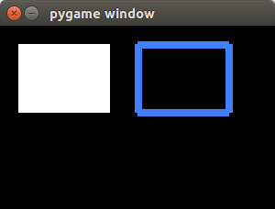
Прямоугольники
Начнем с функции rect() модуля draw:
pygame.draw.rect(sc, (255, 255, 255), (20, 20, 100, 75))
pygame.draw.rect(sc, (64, 128, 255), (150, 20, 100, 75), 8)
Если указывается толщина контура (последний аргумент во второй строке), то прямоугольник будет незаполненным, а цвет определит цвет рамки. Третьим аргументом является кортеж из четырех чисел. Первые два определяют координаты верхнего левого угла прямоугольника, вторые – его ширину и высоту.

Slide 31
pygame.draw геометрические примитивы
Следует отметить, что в функцию draw.rect() и некоторые другие третьим аргументом можно передавать не кортеж, а заранее созданный экземпляр Rect. В примере ниже показан такой вариант.
Обычно цвета выносят в отдельные переменные-константы. Это облегчает чтение кода:
WHITE = (255, 255, 255)
BLACK = (0, 0, 0)
GRAY = (125, 125, 125)
LIGHT_BLUE = (64, 128, 255)
GREEN = (0, 200, 64)
YELLOW = (225, 225, 0)
PINK = (230, 50, 230)
r1 = pygame.Rect((150, 20, 100, 75))
pygame.draw.rect(sc, WHITE, (20, 20, 100, 75))
pygame.draw.rect(sc, LIGHT_BLUE, r1, 8)

Slide 32
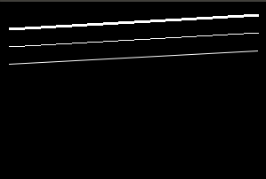
Линии
Чтобы нарисовать линию, а точнее – отрезок, надо указать координаты его концов. При этом функция line() рисует обычную линию, aaline() – сглаженную (толщину для последней указать нельзя):
pygame.draw.line(sc, WHITE, [10, 30], [290, 15], 3)
pygame.draw.line(sc, WHITE, [10, 50], [290, 35])
pygame.draw.aaline(sc, WHITE, [10, 70], [290, 55])

Slide 33
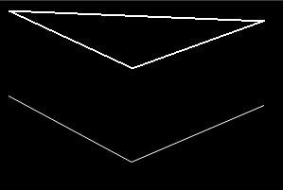
Ломаные
Координаты можно передавать как в виде списка, так и кортежа.
Функции lines() и aalines() рисуют ломанные линии:
pygame.draw.lines(sc, WHITE, True, [[10, 10], [140, 70], [280, 20]], 2)
pygame.draw.aalines(sc, WHITE, False, [[10, 100], [140, 170], [280, 110]])

Slide 34
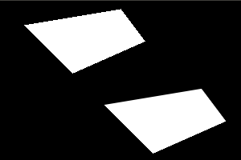
Многоугольник
Координаты определяют места излома. Количество точек может быть произвольным. Третий параметр (True или False) указывает замыкать ли крайние точки.
Функция polygon() рисует произвольный многоугольник. Задаются координаты вершин.
pygame.draw.polygon(sc, WHITE, [[150, 10], [180, 50], [90, 90], [30, 30]])
pygame.draw.polygon(sc, WHITE, [[250, 110], [280, 150], [190, 190], [130, 130]])
pygame.draw.aalines(sc, WHITE, True, [[250, 110], [280, 150], [190, 190], [130, 130]])
Сглаженная ломаная здесь повторяет контур многоугольника,
чем сглаживает его ребра.
Так же как в случае rect() для polygon() можно указать толщину
контура.

Slide 35
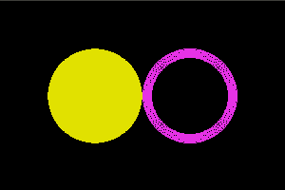
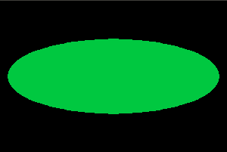
Круг и эллипс
Функция circle() рисует круги.
Указывается центр окружности и радиус:
pygame.draw.circle(sc, YELLOW, (100, 100), 50)
pygame.draw.circle(sc, PINK, (200, 100), 50, 10)
В случае эллипса передается описывающая его прямоугольная область:
pygame.draw.ellipse(sc, GREEN, (10, 50, 280, 100))

Slide 36
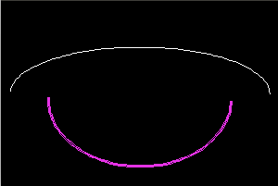
Дуги
Наконец, дуга:
pi = 3.14
pygame.draw.arc(sc, WHITE, (10, 50, 280, 100), 0, pi)
pygame.draw.arc(sc, PINK, (50, 30, 200, 150), pi, 2*pi, 3)
Указывается прямоугольник, описывающий эллипс, из которого вырезается дуга. Четвертый и пятый аргументы – начало и конец дуги, выраженные в радианах. Нулевая точка справа.
ЛИСТИНГ

Slide 37
Анимация
Суть алгоритма в следующем.
Берем фигуру.
Рисуем ее на поверхности.
Обновляем главное окно, человек видит картинку.
Стираем фигуру.
Рисуем ее с небольшим смещением от первоначальной позиции.
Снова обновляем окно и так далее.

Slide 38
Анимация
Как "стереть" старую фигуру? Для этого используется метод fill() объекта Surface. В качестве аргумента передается цвет, т. е. фон можно сделать любым, а не только черным, который задан по-умолчанию.
Код анимации круга. Объект появляется с левой стороны, доходит до правой, исчезает за ней. После этого снова появляется слева.
Листинг

Slide 39
События клавиатуры
Обработкой событий занимается модуль pygame.event, который включает ряд функций, наиболее важная из которых уже ранее рассмотренная pygame.event.get(), которая забирает из очереди произошедшие события.
В pygame, когда фиксируется то или иное событие, создается соответствующий ему объект от класса Event. Уже с этими объектами работает программа. Экземпляры данного класса имеют только свойства, у них нет методов. У всех экземпляров есть свойство type. Набор остальных свойств события зависит от значения type.

Slide 40
События клавиатуры
События клавиатуры могут быть двух типов (иметь одно из двух значений type) – клавиша была нажата, клавиша была отпущена. Если вы нажали клавишу и отпустили, то в очередь событий будут записаны оба. Какое из них обрабатывать, зависит от контекста игры. Если вы зажали клавишу и не отпускаете ее, то в очередь записывается только один вариант – клавиша нажата.
Событию типа "клавиша нажата" в поле type записывается числовое значение, совпадающее со значением константы pygame.KEYDOWN. Событию типа "клавиша отпущена" в поле type записывается значение, совпадающее со значением константы pygame.KEYUP.

Slide 41
события клавиатуры
У обоих типов событий клавиатуры есть атрибуты key и mod. В key записывается конкретная клавиша, которая была нажата или отжата. В mod – клавиши-модификаторы (Shift, Ctrl и др.), которые были зажаты в момент нажатия или отжатия обычной клавиши. У событий KEYDOWN также есть поле unicode, куда записывается символ нажатой клавиши (тип данных str).
Рассмотрим, как это работает. Пусть в центре окна имеется круг, который можно двигать по горизонтали клавишами стрелок клавиатуры:
listing1

Slide 42
события клавиатуры
В цикле обработки событий теперь проверяется не только событие выхода, но также нажатие клавиш. Сначала необходимо проверить тип, потому что не у всех событий есть атрибут key. Если сразу начать проверять key, то сгенерируется ошибка по той причине, что могло произойти множество событий. Например, движение мыши, у которого нет поля key. Соответственно, попытка взять значение из несуществующего поля (i.key) приведет к генерации исключения.
Часто проверку и типа и клавиши записывают в одно логическое выражение (i.type == pygame.KEYDOWN and i.key == pygame.K_LEFT). В Python так можно делать потому, что если первая часть сложного выражения возвращает ложь, то вторая часть уже не проверяется.
Если какая-либо клавиша была нажата, то проверяется, какая именно. В данном случае обрабатываются только две клавиши. В зависимости от этого меняется значение координаты x.

Slide 43
события клавиатуры
Проблема данного кода в том, что при выполнении программы, чтобы круг двигался, надо постоянно нажимать и отжимать клавиши. Если просто зажать их на длительный период, то объект не будет постоянно двигаться. Он сместиться только одноразово на 3 пикселя.
Так происходит потому, что событие нажатия на клавишу происходит один раз, сколь долго бы ее не держали. Это событие было забрано из очереди функцией get() и обработано. Его больше нет. Поэтому приходится генерировать новое событие, еще раз нажимая на клавишу.

Slide 44
события клавиатуры
Как быть, если по логике вещей надо, чтобы шар двигался до тех пор, пока клавиша зажата? Когда же она отпускается, шар должен останавливаться. Первое, что надо сделать, – это перенести изменение координаты x в основную ветку главного цикла while. В таком случае на каждой его итерации координата будет меняться, а значит шар двигаться постоянно.
Во-вторых, в цикле обработки событий нам придется следить не только за нажатием клавиши, но и ее отжатием. Когда клавиша нажимается, какая-либо переменная, играющая роль флага, должна принимать одно значение, когда клавиша отпускается эта же переменная должна принимать другое значение.
В основном теле while надо проверять значение этой переменной и в зависимости от него менять или не менять значение координаты.

Slide 45
события мыши
В Pygame обрабатываются три типа событий мыши:
нажатие кнопки (значение свойства type события соответствует константе pygame.MOUSEBUTTONDOWN),
отпускание кнопки (MOUSEBUTTONUP),
перемещение мыши (MOUSEMOTION).
Какая именно кнопка была нажата, записывается в другое свойство события – button. Для левой кнопки это число 1, для средней – 2, для правой – 3, для прокручивания вперед – 4, для прокручивания назад – 5. У событий MOUSEMOTION вместо button используется свойство buttons, в которое записывается состояние трех кнопок мыши (кортеж из трех элементов).

Slide 46
события мыши
Другим атрибутом мышиных типов событий является свойство pos, в которое записываются координаты происшествия (кортеж из двух чисел).
Таким образом, если вы нажали правую кнопку мыши точно в середине окна размером 200x200, то будет создан объект типа Event с полями event.type = pygame.MOUSEBUTTONDOWN, event.button = 3, event.pos = (100, 100).
У событий MOUSEMOTION есть еще один атрибут – rel. Он показывает относительное смещение по обоим осям. С помощью него, например, можно отслеживать скорость движения мыши.
Код ниже создает фигуры в местах клика мыши. Нажатие средней кнопки очищает поверхность.

Slide 47
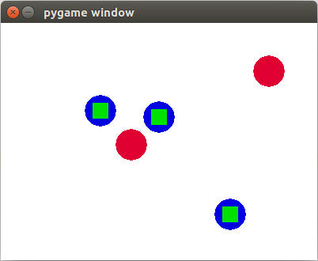
события мыши

Slide 48
события мыши
Функция mouse.get_pressed() возвращает трехэлементный кортеж. Первый элемент (с индексом 0) соответствует левой кнопке мыши, второй – средней, третий – правой. Если значение элемента равно единице, значит, кнопка нажата. Если нулю, значит – нет. Так выражение pressed[0] есть истина, если под нулевым индексом содержится единица.
Чтобы скрыть курсор (например, в игре, где управление осуществляется исключительно клавиатурой), надо воспользоваться функцией pygame.mouse.set_visible(), передав в качестве аргумента False.
Так можно привязать графический объект к курсору (в данном случае привязывается квадрат):

Slide 49
события мыши
Функцией get_pos() мы можем считывать позицию курсора, даже если он не виден. Далее в этой позиции рисуем фигуру в каждом кадре.
Функция get_focused() проверяет, находится ли курсор в фокусе окна игры. Если не делать эту проверку, то при выходе курсора за пределы окна, квадрат будет постоянно прорисовываться у края окна, где произошел выход, т. е. не будет исчезать.

